Slide 1

ODBORNÝ VÝCVIK – výcvik jezdce
Název školy | SŠHS Kroměříž
Číslo projektu | CZ.1.07/1.5.00/34.0911
Autor | Margita Urbanová
Název šablony | VY_32_INOVACE OV
Název DUMu | OV.4520.2H
Stupeň a typ vzdělávání | Střední odborné vzdělávání
Vzdělávací oblast | Zemědělství
Vzdělávací obor | 41-53-H/02 Jezdec a chovatel koní
Vzdělávací okruh | Skokový výcvik
Druh učebního materiálu | Prezentace
Cílová skupina | Žák, 16 - 19 let
Anotace | Prezentace slouží k teoretickému a obrazovému objasnění sedu při překonávání kavalet a skoků. Přivedení koně ke skoku a překonání překážek.
Speciální vzdělávací potřeby | - žádné -
Klíčová slova | Jezdec ve skoku, nájezd na překážku, překonání překážky, těžiště jezdce a koně
Datum | 11.9. 2012

Slide 2
Skokový výcvik jezdce
Jezdec ve skoku

Slide 3
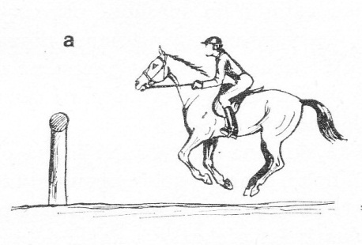
Nájezd na skok
Při nájezdu jezdec v lehkém sedu s pěstmi nízko u krku koně a s holeněmi klidně přiloženými za zadním okrajem podbřišníku směřuje na střed překážky.
Ve vzdálenosti nejméně 6m před překážkou beze změny předklonu trupu zesílí podle potřeby pobídku silnějším tlakem holení a prošlápnutím pat beze změny jejich přiložení.
Ruce, jež se dosud nacházely před kohoutkem koně, se posunují ve směru jeho huby.
Rozkrok se více přiblíží přední rozsoše.

Slide 4
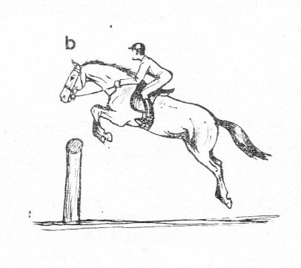
Odskok
K odskoku je jezdec připraven v lehkém sedu. V něm může bez omezování volnosti hřbetu a krku koně jít lépe s jeho pohybem.
Holeně zůstávají beze změny.
Kolena zůstávají uzavřená.
Hlava s bradou je mírně vysunutá kupředu, s pohledem daleko za překážku.
Ramena se nacházejí v myšlené, asi od kolen vztyčené kolmici.
Pěsti se neopírají o krk koně, ale s lehce napnutou otěží sledují pohyb jeho hlavy a krku.
Mezi trupem jezdce a kohoutkem koně má zůstat volné místo.
Jezdec potom nebude koně rušit přicházením před jeho těžiště.

Slide 5
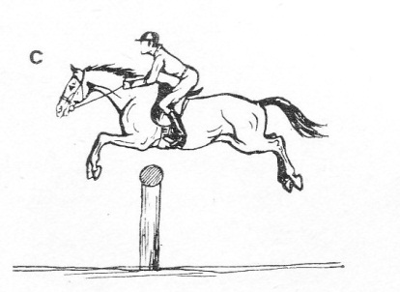
Nad překážkou
Od okamžiku, kdy se kůň odrazil ke skoku a je nad překážkou, se jezdec chová pasivně.
Nadále zachová lehký sed a neruší koně.

Slide 6
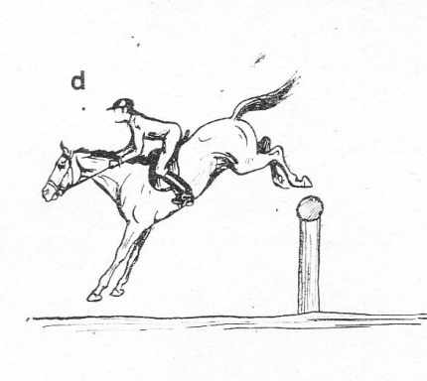
Dopad
Dopad předních nohou po skoku vyvolává náhlou ztrátu rychlosti a rovnováhy koně.
Jezdec ji vyrovnává vzpřímením hlavy, pružností páteře a stiskem holení.
Zabraňuje tak bezvládnému dopadu svého těla na krk koně.
V dalším pohybu po skoku cválá dále v lehkém sedu.

Slide 7
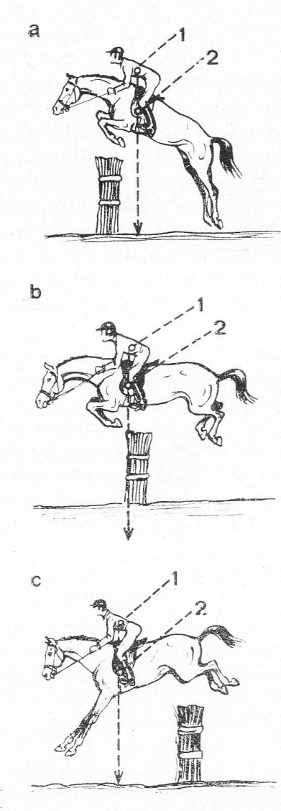
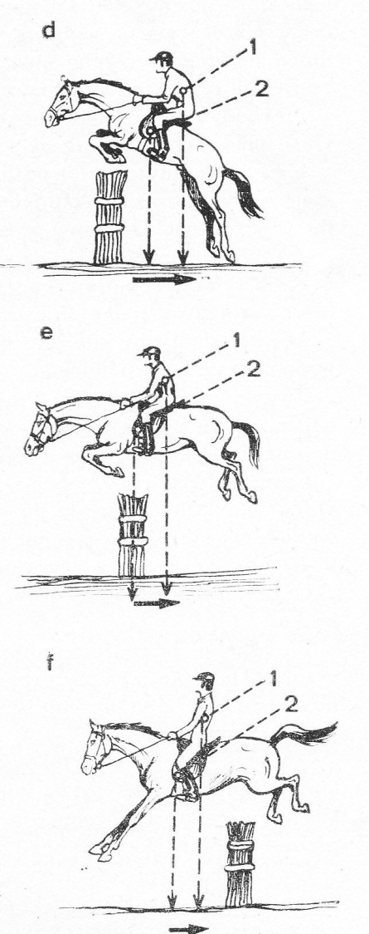
Těžiště jezdce a koně
Správně v pohybu
Nesprávně za pohybem

Slide 8
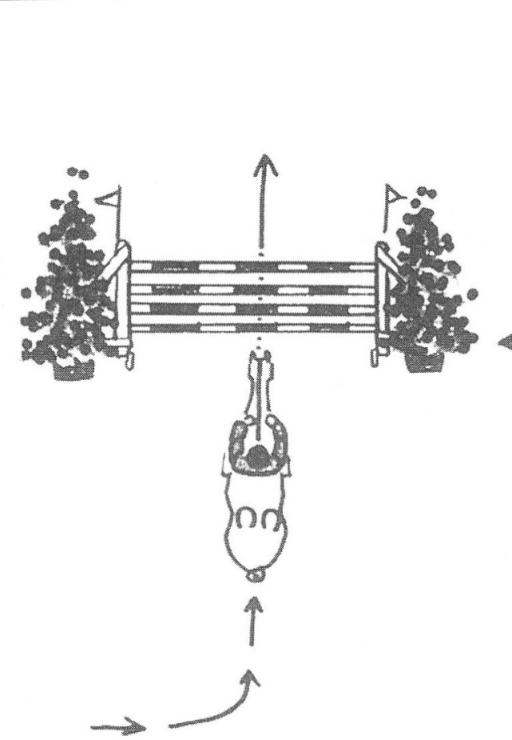
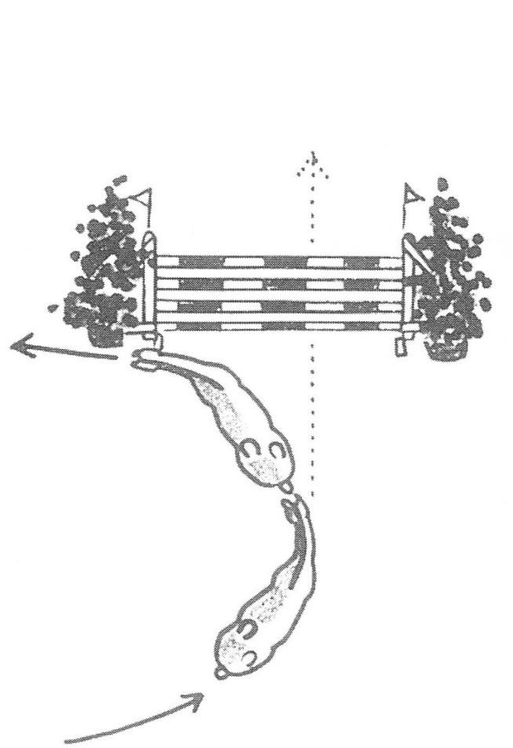
Nájezd na překážku
Správný nájezd
Špatný nájezd

Slide 9
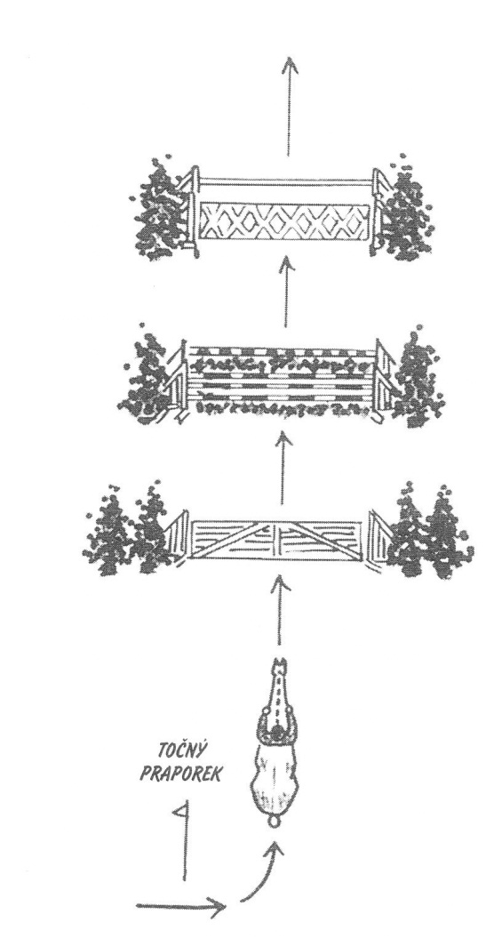
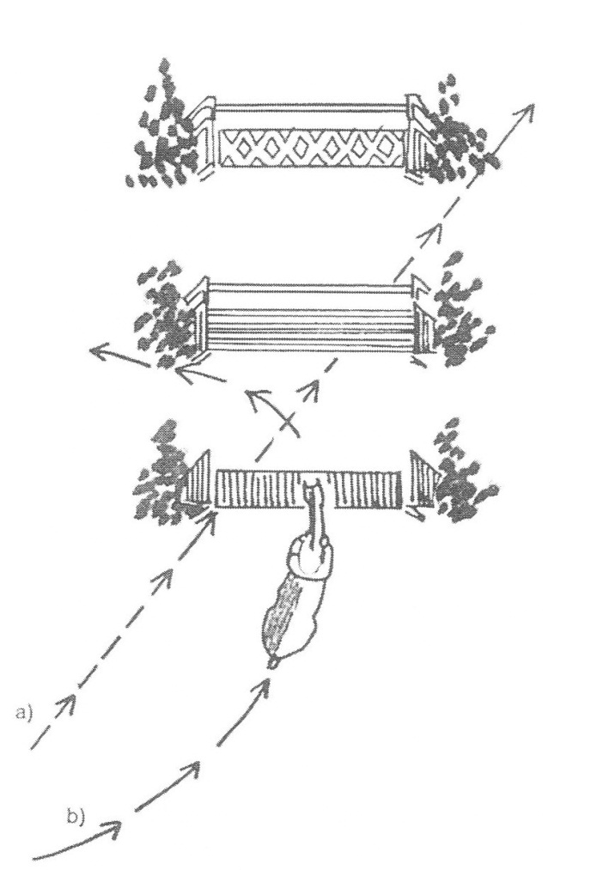
Nájezd do kombinace
Dobrý nájezd
Špatný nájezd

Slide 10
Zdroje:
Paalman Anthony, Skokové ježdění. Vydání v češtině první. Praha: Nakladatelství Brázda, s. r. o., 1998. 360 stran. ISBN 80-209-0277-5
Kolektiv autorů, Jezdectví a dostihový sport. Vydalo Státní zemědělské nakladatelství v Praze, 1977.338 stran. ISBN 07-100-77

